Slide 1

PHÒNG GIÁO DỤC VÀ ĐÀO TẠO QUẬN LONG BIÊN
TRƯỜNG MẦM NON HOA SỮA
GIÁO ÁN KHÁM PHÁ KHOA HỌC
Đề tài: Khám phá quả cà chua
Lứa tuổi: 3-4 tuổi
Thời gian: 18 - 20 phút

Slide 2
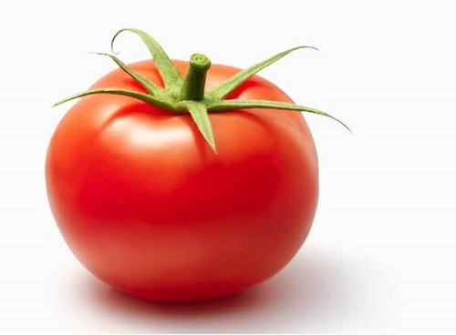
Phần cuống
Phần quả

Slide 3
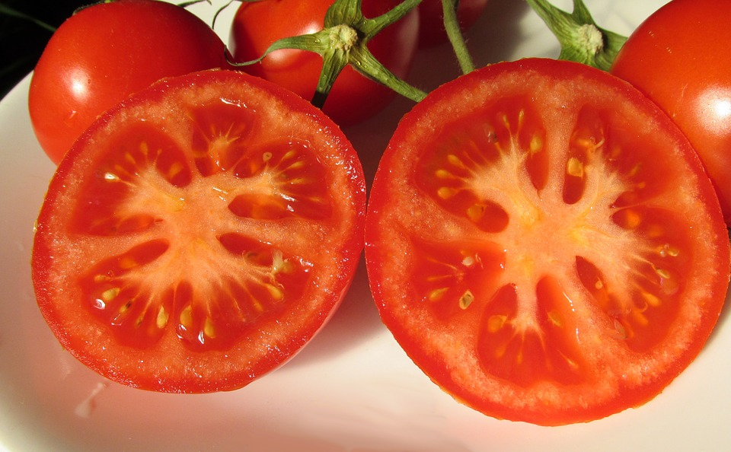

Slide 4
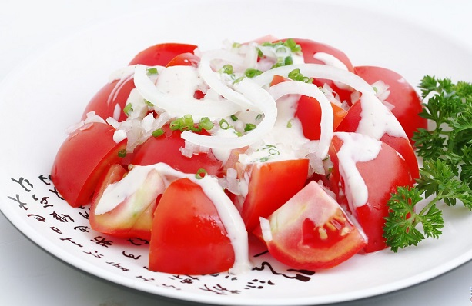
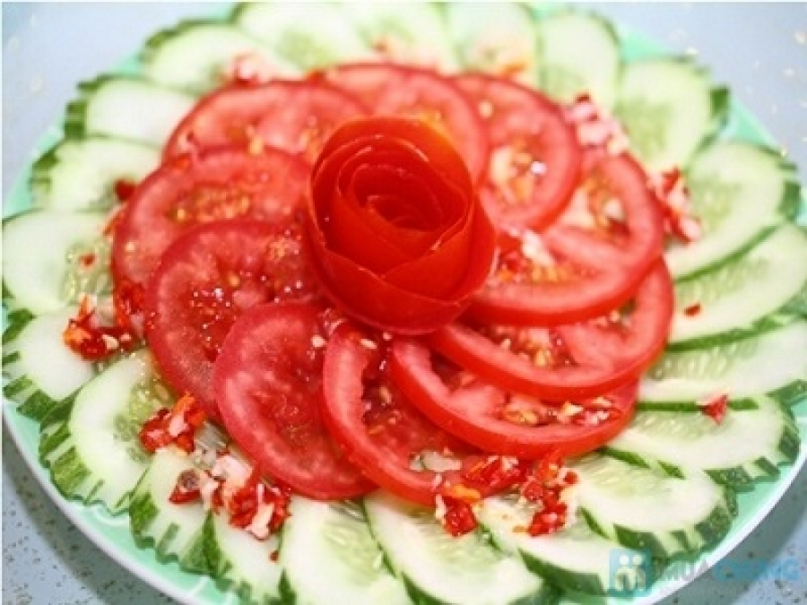
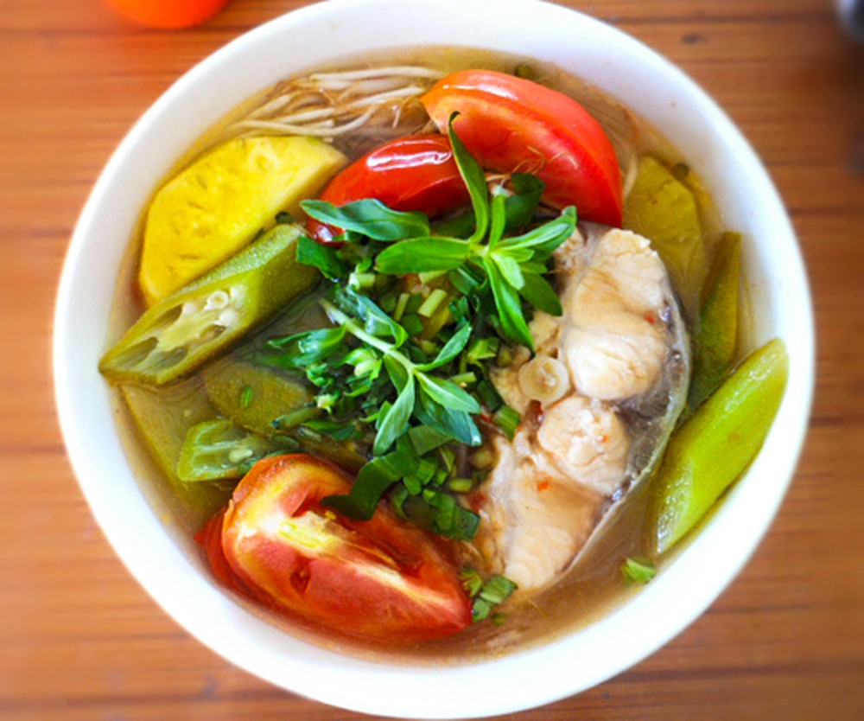
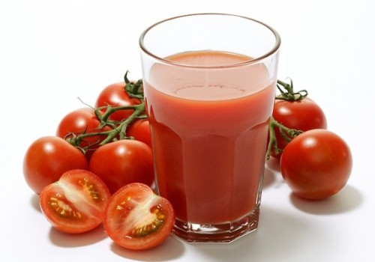

Slide 5

Trò chơi:
Sợi dây kì diệu

Slide 6

Trò chơi:
Đầu bếp nhí

